Slide 1
TODO
Hausmeisterliches
Mitbringsel (nur Getränke - Zettel)
Fragen jederzeit
Vorschlag Diskussion – jederzeit am Ende des Vortrags
Folie: Wie danach mit den Stühlen umgehen?
Vorbereitung
xxx

Slide 2
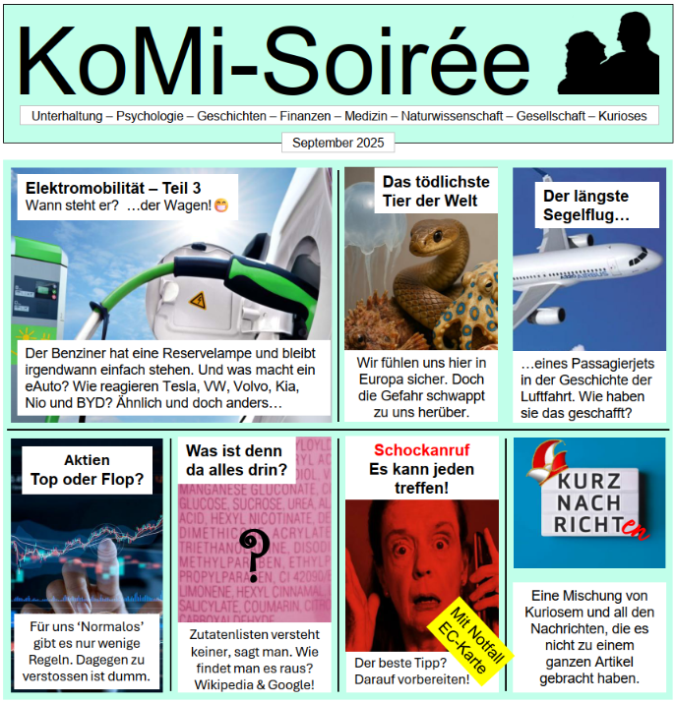
Willkommen zur

Slide 3


Rückblick & Ausblick
Heute nur… RÜCKBLICK
Es kam die Frage, warum es viel Arbeitskräftemangel gibt, obwohl wir so viele sind und noch mehr werden?
Meine Antwort war: Qualifikation fehlt – das war doch richtig
Fehlende Qualifikationen sind der Hauptfaktor für den Arbeitskräftemangel.
Wieviele Menschen verträgt die Erde?
Zuerst wollte ich eine Antwort geben. Doch dann..
Es stellt sich die Frage wonach bewertet man das?
CO₂-Fussabdruck? Maximal ernährbare Anzahl?
Maximum bei der Vorgabe des Raums (X m² pro Person)?
Ohne viele weitere Randparameter bleibt diese Frage leider unbeantwortbar. Deshalb gibt es hier – trotz guten Willens – keine Antwort.

Slide 4
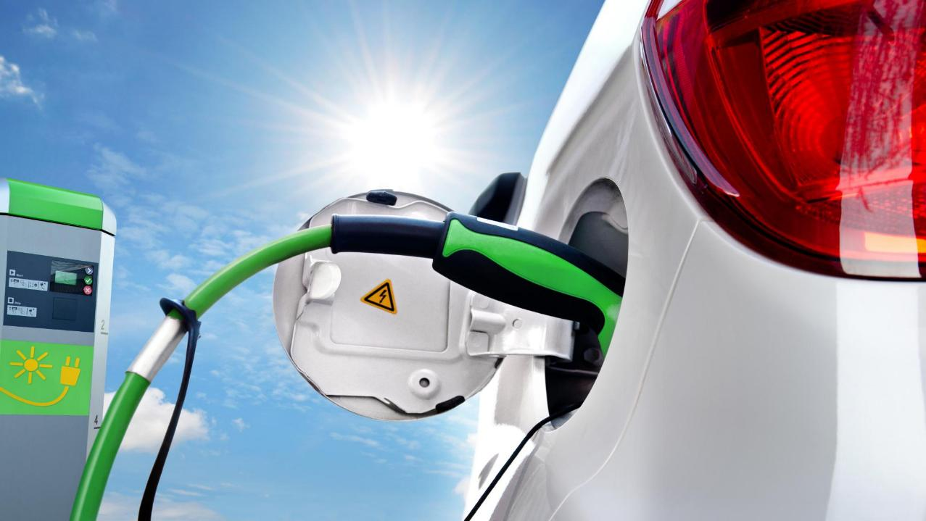
Wann
steht er?
Elektromobilität

Slide 5
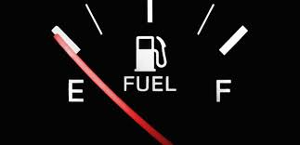


Erfahrung und Neuland
Durch jahrelange Erfahrung wissen wir, wie sich ein Benziner verhält:
Erst leuchtet die Reservelampe auf und dann – nach weiteren ~50 km – bleibt der Wagen plötzlich stehen.
Das Gebiet wo wir (noch) keine Erfahrung haben ist:
Wie verhält sich ein Elektrofahrzeug, wenn die Batterie auf Null geht?
Welche Meldungen gibt es?
Reduziert sich die Geschwindigkeit ja nach Batteriestand?
Wird zu früh oder zu spät gewarnt?

Slide 6
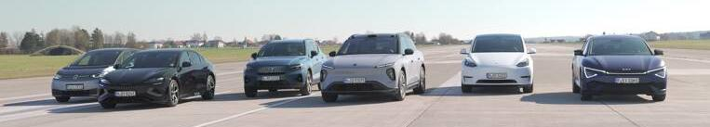
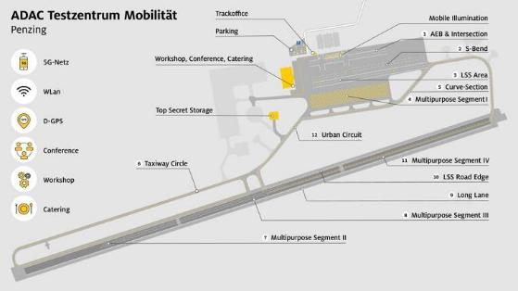
6 Fahrzeuge wurden getestet
VW ID.3 BYD Seal Volvo XC40 Nio EL6 Tesla Model Y Kia EV6
Auf einem ehemaligen Flughafengelände mit 2.3 km Rollbahn. An jedem Ende wurde auf 30 km/h abgebremst, gekehrt und wieder auf 100+ km/h beschleunigt. Das belastet mehr, ist aber für das Testergebnis nicht relevant.
…bis der Wagen keine Geschwindigkeit von 50 km/h mehr erreicht.

Slide 7

Welche Signale wurden dokumentiert?
Es wurden zwei wesentliche Kategorien dokumentiert:
Der spürbare Betriebszustand des Fahrzeugs durch Farbe
Die Meldungen und deren Inhalt durch Symbole
Achtung: Nicht alle Meldungen kamen bei jedem Fahrzeugtyp!
Es wurde auch zwischen Meldungen am Display und Symbolen auf dem Armaturenbrett unterschieden.
…und natürlich, wann die Meldung kam bzw. wann sich der Betriebszustand des Fahrzeugs änderte.
Zusätzlich sind mehr oder weniger oft die Restreichweitenangaben in den Zellen abgedruckt.

Slide 8
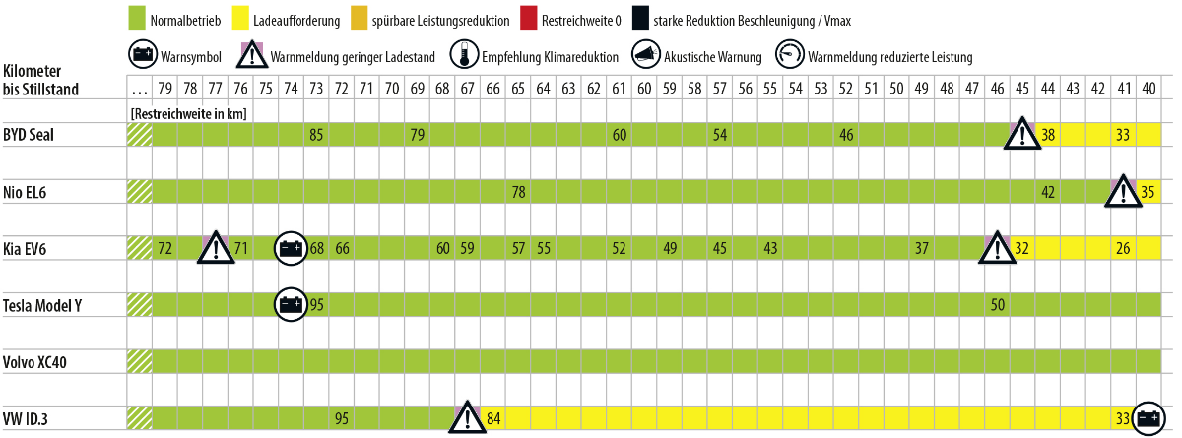
So fing es an
Wie man sieht, kommen die ersten Signale recht unterschiedlich. Auch die Restreichweitenberechnung ist nicht immer ganz passend. Aber immerhin bekommt man einen Anhaltspunkt. Beim Benziner kriegt man ja gar nichts in die Richtung.

Slide 9
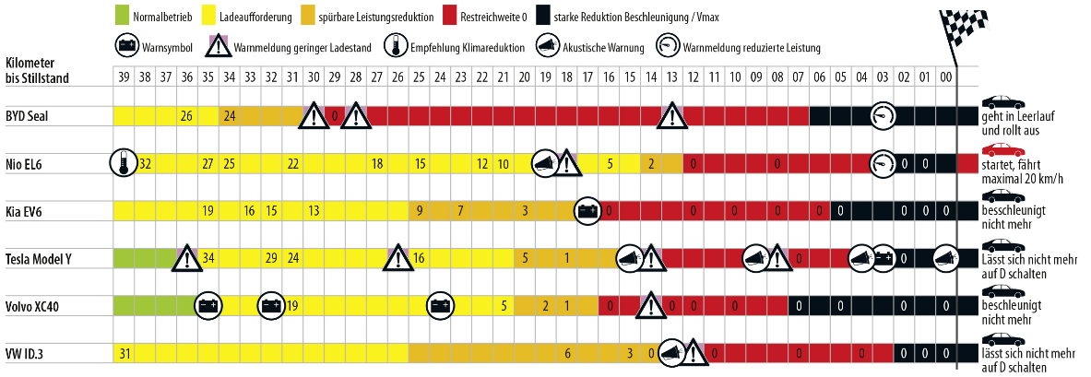
Jetzt wird’s interessant
Gleich geht’s weiter
Das was überrascht: Selbst wenn der Akku Null anzeigt, hat man noch zwischen 12 und 29 km Reichweite vor sich – je nach Modell. Und selbst die «spürbare Leistungsreduktion» bedeutet nicht Schritttempo, sondern dass man 3s länger braucht, um auf 100 km/h zu beschleunigen.

Slide 10
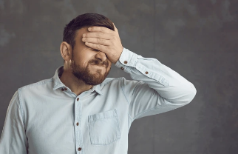
Fazit
Mehrstufige Warnsysteme ab etwa 20 % Akkustand (visuell, akustisch, Hinweise im Display). Bis auf die erste «Leistungsreduktion» gibt es keine Eingriffe ins Fahren (Rütteln o.ä.)
Leistungsdrosselung beginnt erst unter 10 %; anfangs kaum spürbar (Beschleunigung auf 120km/h problemlos), später zunehmend. Es geht langsam von «ich erreichte auch bei ‘0’ immer noch 100km/h» bis zu «beschleunigt wie eine alte Dampflok bergauf» (schwarzer Bereich).
Bei 0% Restanzeige fahren die Autos noch 12–18 km weiter, werden dabei aber langsam schwächer.
Kein plötzliches Ausgehen wie bei Verbrennern; Geschwindigkeit und Leistung sinken allmählich.
Schließlich sind nur noch 5–20 km/h möglich, dann schaltet das Fahrzeug ab.
➔ Reichweitenangst ist unbegründet, weil:
  frühzeitige und deutliche Warnungen erfolgen
  Leistung und Geschwindigkeit schrittweise reduziert werden
  nach 0% Anzeige noch mehrere Kilometer Reserve bleiben
Wer liegenbleibt, hat Warnungen ignoriert oder es bewusst riskiert.

Slide 11
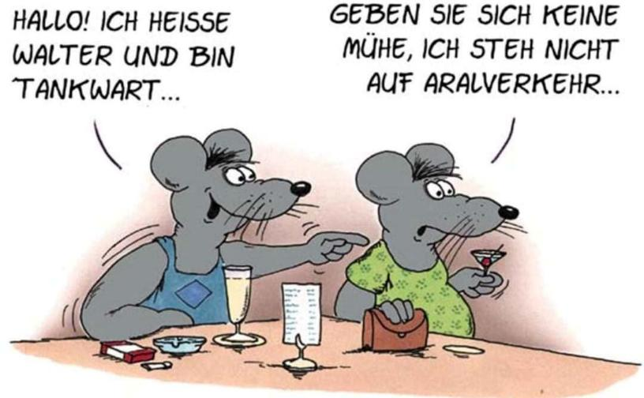
Wieder eine Angst genommen
Und so heisst es bald immer öfter…

Slide 12
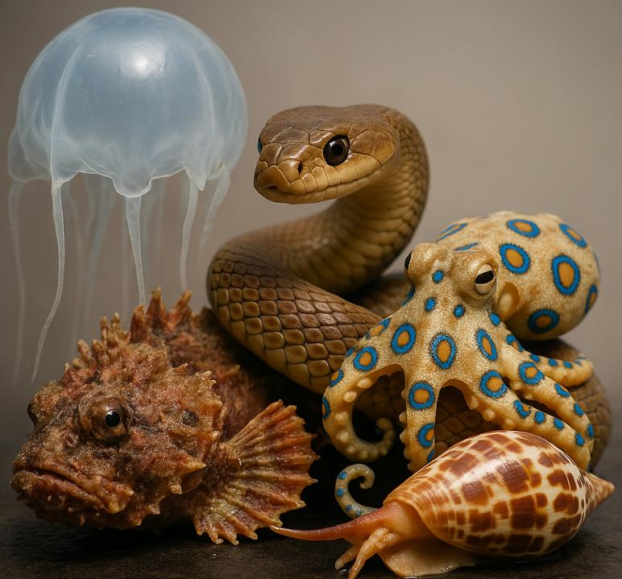
Wir fühlen
uns zu sicher
Das tödlichste
Tier der Welt

Slide 13
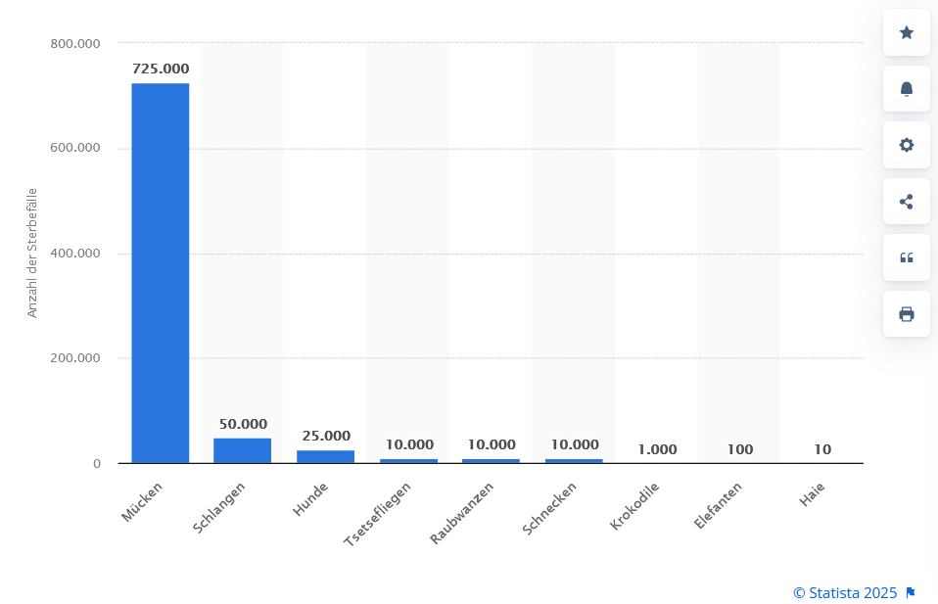
Quiz – welches Tier steht wo in der Rangliste?
?
?
?
?
?
?
?
?
?

Slide 14
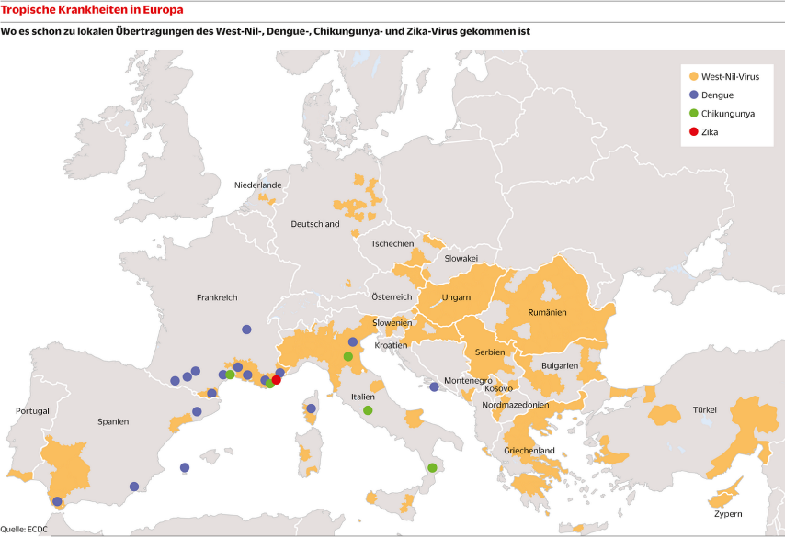
Mücken? Warum?
Unsere ausgedehnte Reisetätigkeit der letzten Jahrzehnte und der Klimawandel begünstigen eine Verbreitung bei uns ursprünglich nicht heimischer Mücken.
Und damit auch von diesen transportierte Erreger und Parasiten.

Slide 15
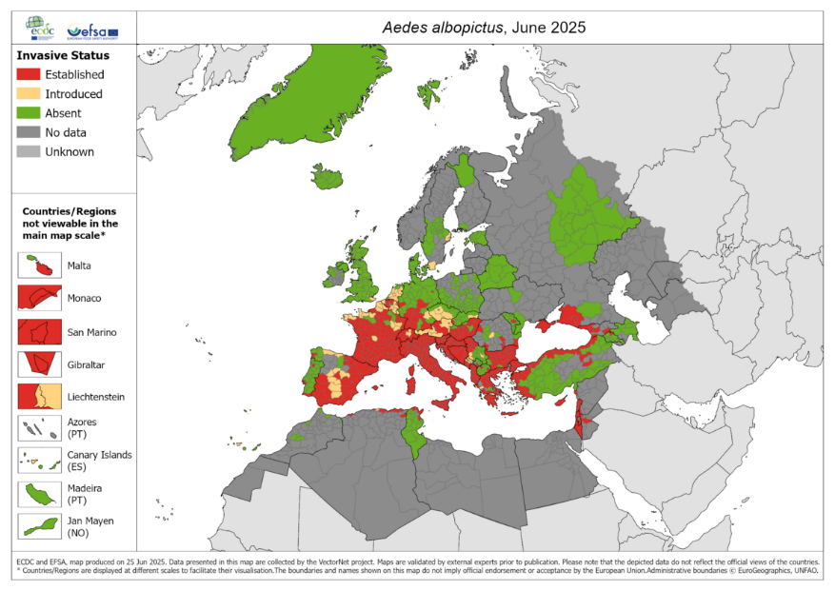
Verbreitung der Tigermücke
ABER…
Auch heimische Mückenarten tragen zur Verbreitung tropischer Krankheiten bei, wenn diese sich bei uns verbreiten!
Eine Infektion mit Dengue-Virus verläuft meist asymptomatisch oder führt zu einer leichten fieberhaften Erkrankung. In einigen Fällen kommt es jedoch auch zu einem schweren Dengue-Fieber, das mit Schock, starken Blutungen oder schweren Organschäden einhergehen kann.
ACHTUNG:
Tigermücken stechen hauptsächlich am Tag!
Heimisch
Neuzugang
Abwesend
Keine Daten
Unbekannt
Warum?
Weil die Übertragung von Mensch zu Mensch stattfindet. Die Mücke ist nur das «Taxi».
Existieren also infizierte Personen, dann transportieren theoretisch alle Mücken die Krankheit.

Slide 16


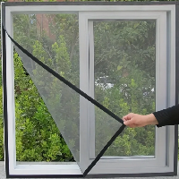
Was ist zu tun?
Konsequenter persönlicher Mückenschutz
Langärmelige Kleidung, Mückenspray
Brutstätten bekämpfen (Pfützen, Töpfe, Behälter, Wasserlachen, …)
Ausgiessen, Regentonnen reinigen, Öl oder Bio-Spülmittel auftragen,
diese töten die Brut, ist regelmässig zu wiederholen
Mückennetze an Fenstern und Türen
Konsequent alle Fenster und Türen abdecken
Auch:
Ärztinnen und Ärzte müssen tropische Virusinfektionen auch ohne Reiseanamnese in Betracht ziehen!
Fazit
Europa muss sich auf eine neue Normalität einstellen: Tropische Mücken und ihre Viren sind keine reine Urlaubsgefahr mehr, sondern ein wachsendes Gesundheitsrisiko vor der Haustür.
Schutz- und Vorsorgemaßnahmen sind dringend notwendig!

Slide 17
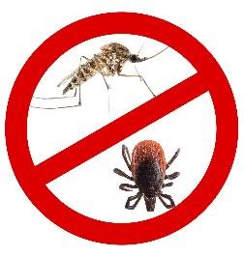
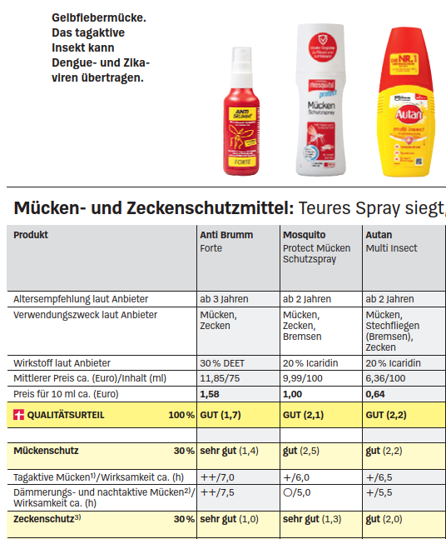
Welcher Mückenschutz taugt etwas?
Ergebnis Stiftung Warentest 05/2025
Selektion der einzigen mit «gut» bewerteten Produkte
Nur die Mittel DEET und Icaridin garantieren eine funktionierende Mückenabwehr, da es sich hier um Geruchsstoffe handelt, die die Mücken wirklich meiden!
Wer auf «natürliche Mittel» im Sinne von Ölen und Aromen setzt, kann sich das Geld sparen – die taugen absolut nichts. Nur weil eine Geruchskonzentration für uns teils unangenehm stark ist, muss das nicht für Mücken gelten. Vielleicht zieht es sie an? Anekdotische Evidenz («mir hat’s geholfen») ist der schlechteste Ratgeber!

Slide 18
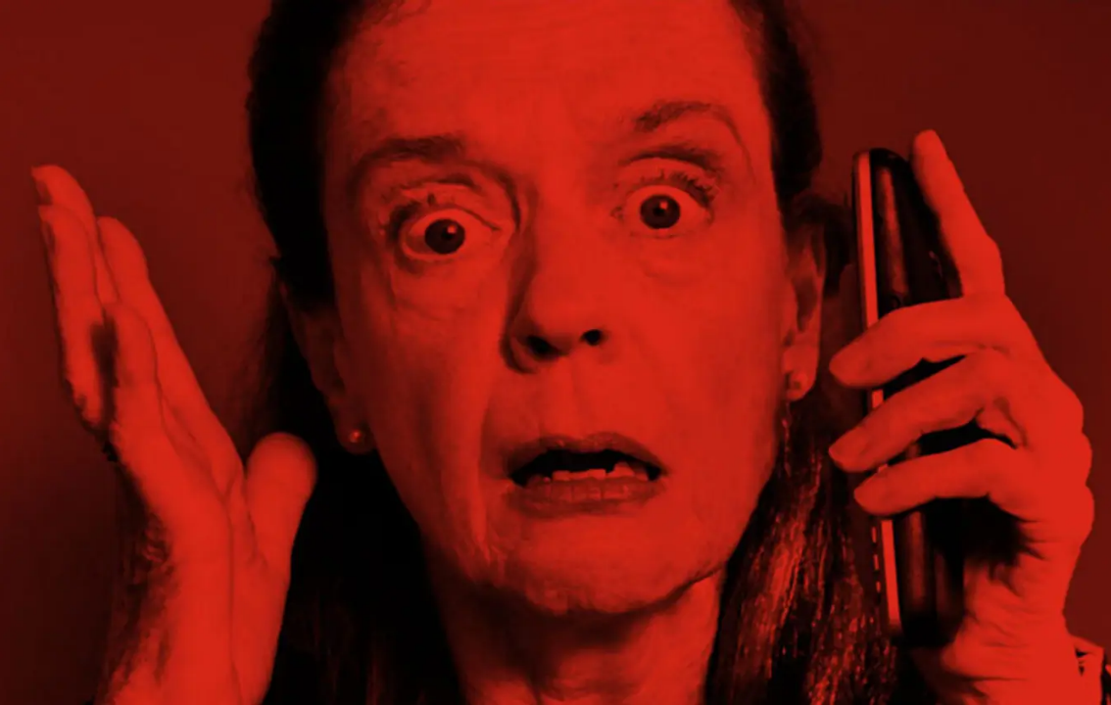
Was
können wir dagegen tun?
Schockanrufe

Slide 19
Nur etwas für Alte? Nein!
In Deutschland wurden 2023 mehr als 117 Millionen Euro erbeutet. Die Anzahl der Versuche sinkt leicht, aber die Höhe der Summen steigt rapide.
Nur ein Beispiel:
Ende Juli ‘24 übergab ein Münchner Wertsachen im Wert von 400.000 Euro an betrügerische Abholer. Dem Opfer wurde vorgemacht, es solle die angebliche Polizei bei aktuellen Ermittlungen gegen kriminelle Bankmitarbeiter unterstützen und deshalb in der Bank aufbewahrte Vermögenswerte zur Eigentumssicherung übergeben.
Generell können solche Anrufe jeden Treffen! Alter spielt keine Rolle! Auch jüngere werden Opfer.
Das Kernproblem ist die spontane Überforderung mit der Situation, der Glaube die «echte» Person sei in grosser Not und das dauernde Füttern mit immer neuen Informationen durch den Betrüger, die man gar nicht verarbeiten kann. Damit wird das Hirn abgeschaltet.

Slide 20


Ein (nachgesprochener) Anruf
Quelle: https://www.polizei.hamburg/geschockt-abgezockt
Bevor wir die gekürzte Version anhören:
Stellt Euch jemanden vor, dem Ihr im Notfall unbedingt helfen würdet (Kinder, Ehepartner, Eltern, Geschwister, …)
Stellt Euch vor Ihr glaubt, dass diese Person wirklich am anderen Ende der Leitung ist
Versucht Euch den Stress der Nachricht vorzustellen
Schockanruf
(Originalanruf nachgesprochen, von mir zeitlich gekürzt ~4:30)
Wie gehen wir damit um?
Lautstärke-Test

Slide 21
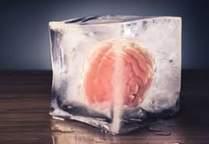

Tipps
Es gibt viele Hinweise:
Sofort auflegen
Versuchen die angebliche Person selbst zu erreichen
Etc…
Alle diese Tipps gehen aber davon aus, dass man im Falle so eines Telefonats einen kühlen Kopf behalten und auflegen kann. Das funktioniert selten und wird von den Betrügern aktiv verhindert «Legen sie jetzt nicht auf!».
Ausser…
…man bereitet sich aktiv darauf vor!
Das ist die einzige Möglichkeit im Falle eines Falles vielleicht doch einen etwas kühleren Kopf zu behalten und sich nicht mitreissen zu lassen.

Slide 22
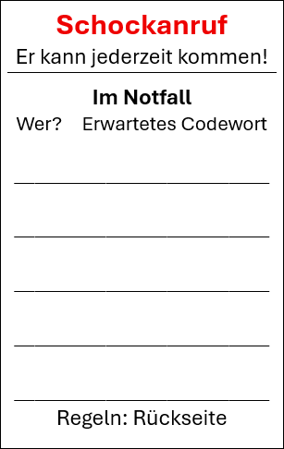
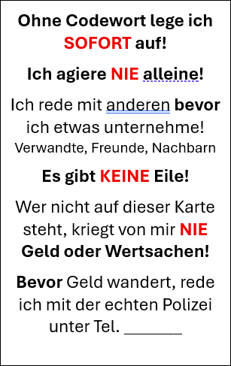
Konkret…
Überlegt Euch mit wem Ihr darüber sprechen wollt
Sprecht mit ihnen darüber
Spielt das Audio vor, schaut das Video an (siehe Quellen)
Definiert Regeln und Codewörter (siehe EC-Karte)
Sprecht eine/zwei Wochen später noch einmal
darüber und übt das Verhalten
Wiederholt das alle halbe Jahre v.a. bei Älteren
Als Hilfe im Portemonnaie oder neben dem Telefon:
Die Schockanruf-EC-Karte:
Und wenn Ihr leicht andere Regeln braucht, dann ladet Euch das Word-Dokument auf der KoMi-Website herunter und ändert es.
Tipp: Beide Seiten sollten das gleiche Codewort haben – ist einfacher

Slide 23
Bereitet Euch darauf vor, dass …
Siehe vorherige KoMi-Soirée-Beiträge:
Postet nicht Euer Leben auf Social Media! Trennt Euch davon!
…auf die Frage nach Codewörtern aggressiv reagiert wird! «Wir sind die Polizei, wir machen keine Spielchen», «Das ist ernst und kein Theater», «Was bilden sie sich ein», sie werden laut oder autoritär
Und dass ihr isoliert werdet «Legen sie nicht auf!», «Bleiben Sie dran, das ist die einzige Chance».
Falls ihr doch auflegt, werdet ihr vermutlich von weiteren Anrufen terrorisiert.
Betrüger haben euch vorher ausspioniert und kennen mindestens grob eure finanzielle Situation, euer Umfeld, Namen, Daten etc. von denen ihr denkt nur ihr wisst sie.
Durch Social Media habt Ihr – oder euer Umfeld (Verwandte, Freunde) – womöglich all diese Informationen und mehr (Autofarbe und –typ, Arbeitgeber, Vorlieben etc.), oder dass die Tochter / der Sohn sich gerade auf einer Reise oder an einem bestimmten Ort befindet, preisgegeben.
Macht doch mal den Test und sammelt alles, was man aus all den Bildern und Texten, die ihr die letzten 2 Jahre öffentlich gepostet habt, herauslesen kann. Ihr werdet euch wundern!
Beispiel: «Nur eine Prüfung, dass sie die richtige sind: Welchen Wagen hat ihr Mann benutzt?» «Den Volvo» «Mit der Nummer FK 123 456?» «Ja, richtig [verblüfft]» - diese Info stammt z.B. aus einem geposteten Bild.
Eine erhöhte Gefahrenstufe ergibt sich nachdem die Stimm-Imitation durch KI immer besser wird (kommt in einer der nächsten Soiréen).
Sehenswerter Film (für 3.90 – Spart Euch im Notfall Tausende) https://www.enkeltrickbetrueger.ch/

Slide 24


Pause

Slide 25
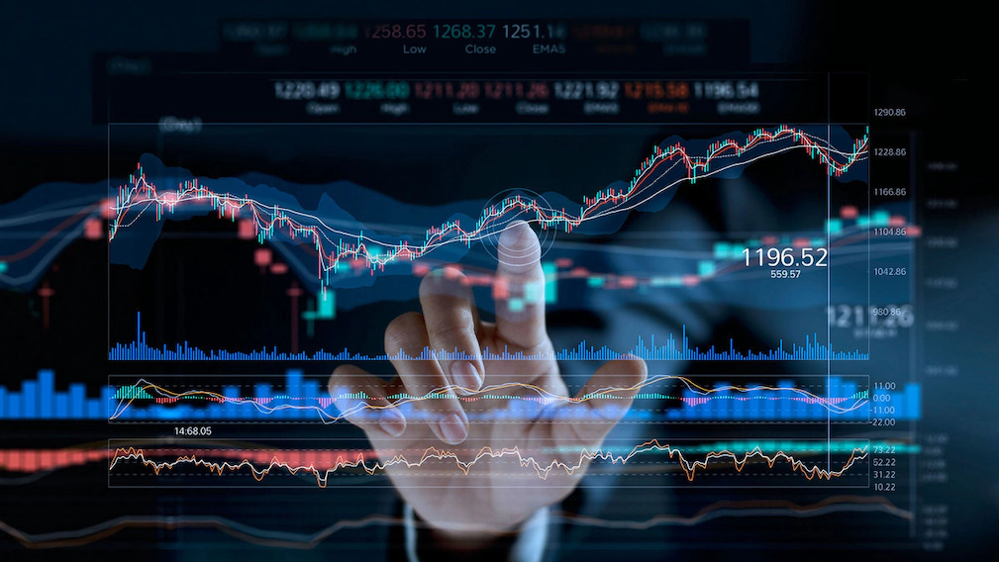
Ein paar
Grundregeln
Umgang mit Aktien

Slide 26
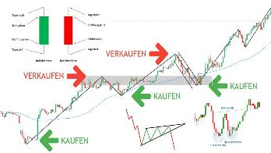
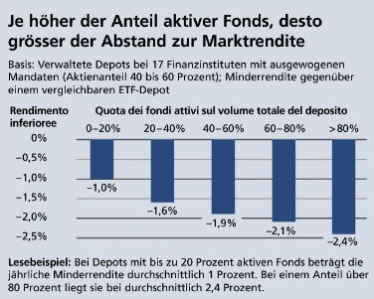

Fehler, die man machen kann
Ich glaube mehr zu wissen als der Markt
Auch viele Informationen helfen nicht. Generell gilt: aktive Vermögensverwalter haben langfristig weniger Rendite als der Markt.
Ich kenne jemanden, der kennt sich aus
Siehe oben – und – Berater und FinFluencer leben von Provisionen. Wer muss die wohl bezahlen?
Ich muss am Ball bleiben, am besten sind tägliche Updates
Jeder Kauf/Verkauf kostet Gebühren. Mach’s wie die Toten: Warte!
Ich brauche in 2 Jahren Gewinn
Langfristig heisst nicht 2 Jahre sondern eher 20. Aktien sind etwas zum kaufen und vergessen (siehe 3.).
Ich kenne die EINE Anlage, die mich reich macht
Risiken werden ignoriert wenn die Gier zuschlägt. Damit verliert man Geld! Nutze passive ETFs (Exchange-Traded Fonds).

Slide 27
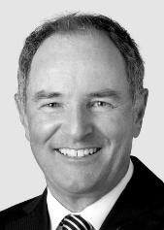
7 Tipps vom Profi – Teil 1
1. Langfristig investieren
  Aktien sind langfristig die renditestärkste Anlageform
  US: 6.6%/a, CH: 4.5%/a
  Nur Geld investieren, das man 10+ Jahre nicht braucht
  Disziplin, Dividenden-Reinvestition und Durchhalten in Krisen
2. Realistische Renditeerwartungen
  Die genannte Rendite ist immer vor Inflation (2%), Gebühren (Kauf/Verkauf), Verwaltungs/Depot-Gebühren (0.2-2%) und Steuern
  Teure Produkte (hohe Kosten) mangelnde Disziplin (zu oft kaufen/verkaufen), führen zu schlechteren Ergebnissen
3. Skepsis gegenüber Beratern und Finfluencern
  Viele versprechen mehr, als realistisch ist, und handeln aus Eigeninteresse. Provisionen und Gebühren sind ihr Einkommen!
  Selbst Finanzwissen aufbauen, einfache Produkte (ETFs) wählen
Prof. Dr. Erwin Heri
Im Augenblick beschäftigt er sich hauptsächlich mit dem Aufbau einer video-basierten Internetplatt-form für Finanzausbildung (www.fintool.ch). Dies mit dem Ziel, bei der Bevöl-kerung ein breiteres Ver-ständnis für Geld-, Finanz- und Anlagefragen zu etablieren.

Slide 28
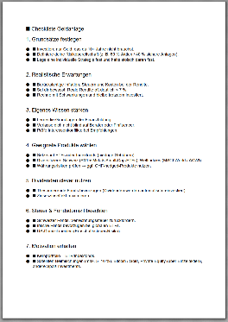
7 Tipps vom Profi – Teil 2
4. Günstige Produkte und breite Streuung
  ETFs und Indexfonds sind sinnvoll wegen niedriger Kosten und Diversifikation
  Home Bias (Schweiz) ist ok, aber Klumpenrisiko bei SMI beachten → Ergänzung durch Mid- & Small-Cap-ETFs (ETFs für mittlere/kleine Unternehmen)
  Weltindizes (MSCI World/ACWI) sinnvoll, aber Währungsrisiken beachten
5. Dividenden richtig nutzen
  Thesaurierende (wiederanlegende) Fonds bevorzugen => Zinseszinseffekt
  Dividenden sind ein zentraler Renditetreiber
6. Auf Fondsdomizil achten
  Steuerliche Unterschiede wichtig (z. B. Domizil Irland statt USA wegen Erbschaftssteuerrisiko ab 60’000 Vermögen)
  Verrechnungssteuer in der Schweiz kann zurückgefordert werden, EU auch, sonst schwierig
7. Freude an der Geldanlage
  Neben dem Kernportfolio auch kleine Quoten (~5%) in alternative Anlagen möglich (z. B. Bitcoin, Gold, Private Equity) => dienen eher der Motivation als der Stabilität
Zum Download auf der KoMi Website

Slide 29

Fazit
Hast Du 20 Jahre Zeit?
Nein
Ja
Buche Dir ein Konto auf einem offiziellen Portal Deines Landes (CH: Swissquote)
Kaufe Dir passive ETFs und ~10% Gold ETFs
Hast Du mehr als 100k?
Nein
Ja
Lerne! Und investiere in Namensaktien, denn die gehören Dir. Die Einlagensicherung,z.B. eines ETFs oder Kontos, reicht nur bis 100k
➔ Bilde Deine Wunsch-ETFs in Namensaktien nach.

Slide 30

Was können wir unseren Kindern/Enkeln beibringen?
Ideal wären neue Schulfächer, z.B. «Finanzen» oder «Privathaushalt» oder «Investieren»
Solange es das nicht gibt, ist es die Verantwortung der Eltern diese Lücke zu füllen!
Tipps für Kinder ab 16
Für Kind/Enkel ein Online Konto und einen Krypto-Wallet bei renommierten Instituten anlegen. Mit ihnen ein paar ETFs, Gold und Kryptowährungen kaufen. Regeln der vorherigen Folien beachten. Verantwortung am Depot übergeben.
Grundlagen des Invests wenn man wenig übrig hat beibringen, z.B. «regelmässig kleinere Beträge investieren nutzt Zinseszinseffekt», Regeln von vorher
Wie liest man einen Lohnausweis?
Wie macht man eine Steuererklärung?
Was ist der Unterschied zwischen Pensionskasse und AHV?
Laut NZZ haben nur 38% der Schweizer eine Ahnung davon, dass PKs an den Finanzmärkten investieren (müssen). Somit wissen das 62% nicht 🤦‍♂️

Slide 31
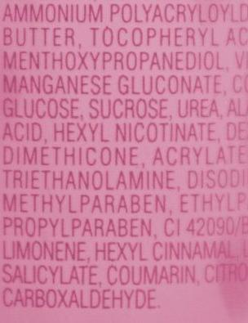
Inhaltsstoffe versteht doch eh keiner, oder?
Was ist da drin?

Slide 32
Es ist ja SOOOO kompliziert
Fakt ist, die Zutatenlisten sind in einer uns nicht so geläufigen – aber international harmonisierten – Sprache geschrieben, nämlich Englisch. Ausserdem werden präzise chemische und pharmakologische Namen verwendet, die im Alltag eher wenig geläufig sind.
Wie kann man das lösen?
Schritt 1: Begriffe mit Google übersetzen
Fast immer kommt dabei bereits auch eine Erklärung zu dem Stoff
Schritt 2: Übersetzte Zutat in Wikipedia nachschlagen
Hier findet man viel Zusatzinformationen über die pharmakologische Wirkung, Herstellung, Geschichte und vieles mehr.
Mit diesen beiden Schritten hat man bereits ein sehr gutes Bild davon, was eine bestimmte Zutat bewirkt.
Im Falle eines Falles, weiss Google oder Wikipedia einfach alles!

Slide 33
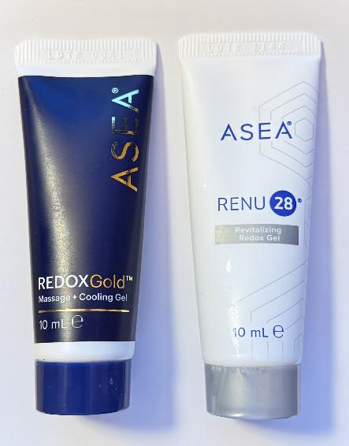
Konkretes Beispiel
Wir bekamen folgende Tuben in die Hand.
Die Versprechungen über die heilende Wirkung und die Wirksamkeit der Substanzen war geradezu atem-beraubend…
Auch die Website spricht von «Signalmolekülen», «Kommunikation mit den Zellen», «Anti-oxidativer Wirkung» und was an Geschwurbel mehr zu lesen war.
Da müssen hochkomplexe bio-chemische Moleküle und Substanzen enthalten sein.
Dann schauen wir doch einmal nach…

Slide 34
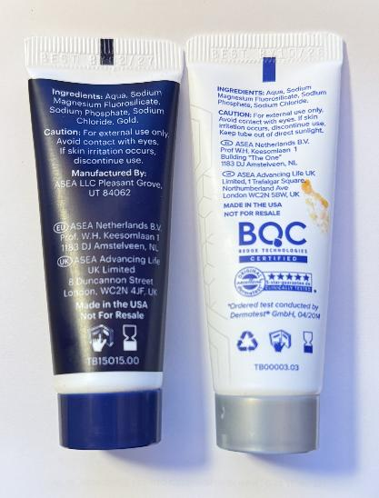
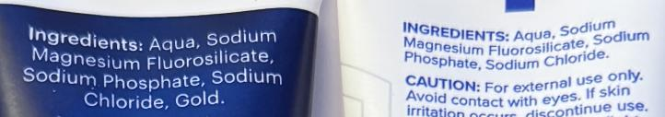
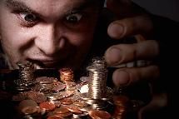
Und was ist jetzt genau drin?
Na dann lesen wir was drauf steht und wenden an, was wir gerade gelernt haben…
Wir müssen also folgende Zutaten analysieren
Aqua
Sodium Magnesium Fluorosilicate
Sodium Phosphate
Sodium Chloride
Gold
mein Schatz
GOLD

Slide 35
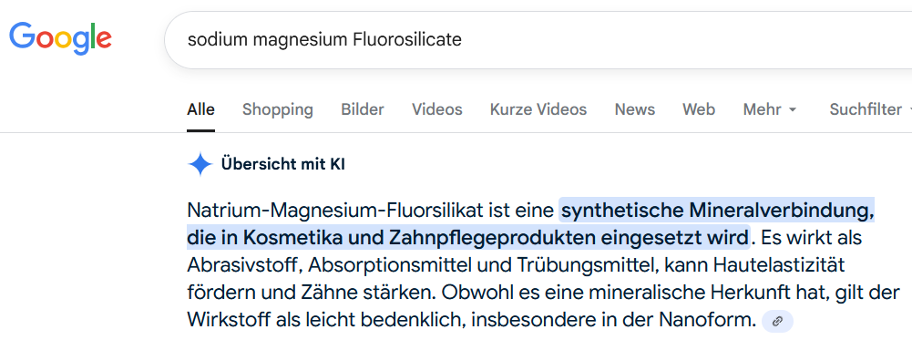
Analyse
Wir beginnen mit Google und stellen schnell fest, dass der zweite Schritt für eine erste Analyse gar nicht erforderlich ist
Aqua
Ganz einfach: Wasser
Sodium Magnesium Fluorosilicate
  Man sagt auch
  Schleifmittel dazu

Slide 36
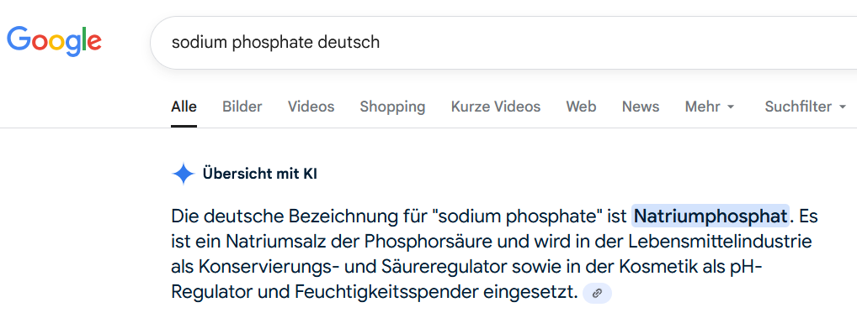
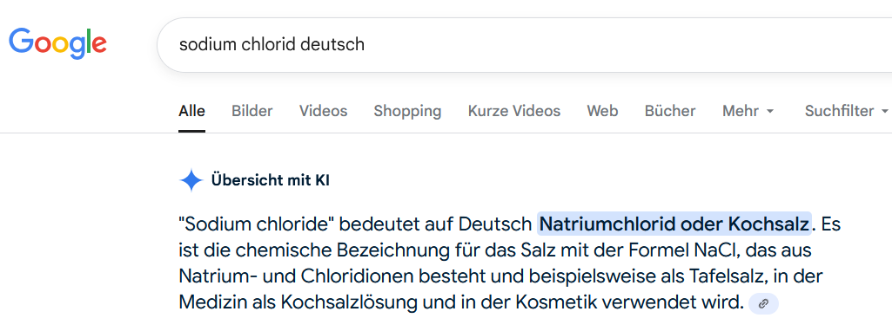
Analyse
Sodium Phosphate
  Eine Bezeichung
  dafür ist auch:
  Wasserenthärter
Sodium Chloride

Slide 37

Zusammenfassung
Die Tuben enthalten also eine Mischung aus
Wasser
Schleifmittel
Wasserenthärter und
Kochsalz
Die physiologisch unwirksame Beimengung von Gold ignorieren wir einmal.
Das wird als «der letzte Schrei» beworben.
Ganz zu schweigen von der Fähigkeit mit unseren Zellen zu «kommunizieren» und «oxidativen Stress» zu reduzieren.
Ich denke die Zutatenliste ist aussagekräftig genug, um das jetzt selbst zu beurteilen.

Slide 38
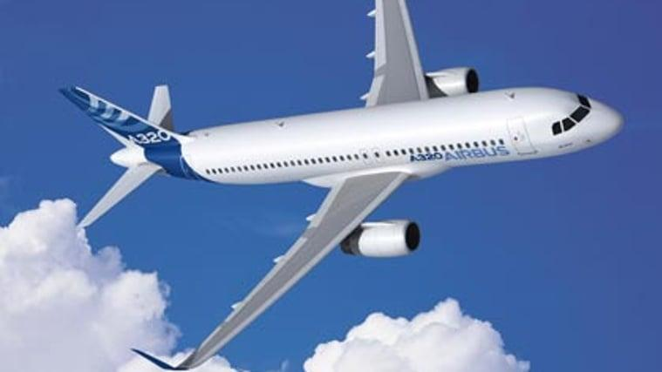
Längster
Segelflug eines Passagierjets der Luftfahrtgeschichte

Slide 39
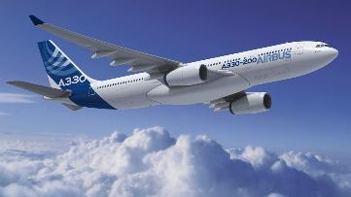
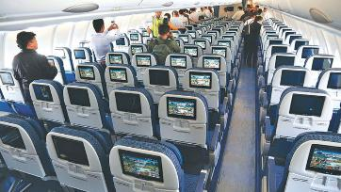
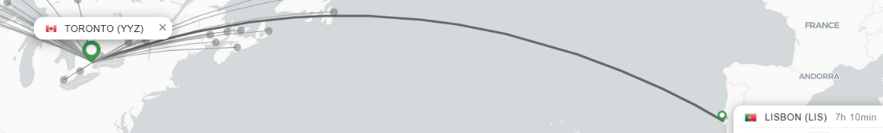
Ausgangssituation
Datum 23. August 2001
Flug Air Transat 236, Airbus A330-200, von Toronto nach Lissabon
Personen 306 (293 Passagiere, 13 Crewmitglieder)
Piloten Kapitän Robert Piché, Erster Off. Dirk de Jager
Besonderheit Flugzeug kam frisch aus der Wartung; ein Triebwerk ersetzt

Slide 40
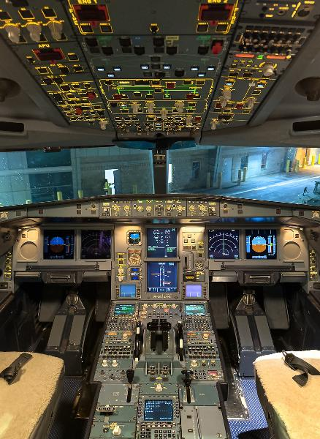
Ein ereignisloser Flug – scheint es
Ein ereignisloser Flug, bis sich die Flugsicherung in Gander meldet.
Der Controller fragt bei den Piloten von Air Transat eine Routenänderung an, da in dieser Nacht während der Sommer-ferienzeit sehr viele Flugzeuge unterwegs sind. Die Flugstrecke des A330 soll nun knapp 100 Kilometer weiter südlich verlaufen.
Captain Piché prüft, ob die Regularien der Airline dies erlauben, und stimmt zu.
Ab dem 30 Längengrad bekommen die Piloten widersprechende Signale vom rechten Triebwerk: Öldruck zu hoch, Öltemperatur zu niedrig. Sie nehmen Kontakt mit der Wartungszentrale in Montreal auf, suchen mehr als eine halbe Stunde zusammen, finden aber keine Erklärung. Sie gehen von einem Computerfehler aus.
Sie schicken eine Stewardess nach hinten, um aus dem Fenster zu sehen. Doch diese sieht wegen der Dunkelheit nichts.

Slide 41
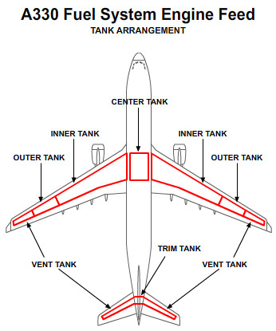
Ungleichgewicht und Lösung
Es ist 5.33 Uhr morgens in Lissabon, dem Zielort.
Jetzt leuchtet im Cockpit des Air-Transat-Flugs 236, knapp 12 000 Meter über dem Atlantik, eine Warnung auf: Treibstoff-Ungleich-gewicht in den Flügeltanks.
Um die Balance herzustellen, öffnet der Pilot das Ausgleichsventil.
Als Folge fällt die Treibstoff-Anzeige unaufhörlich.
Sie trauen den Anzeigen aber weiterhin nicht.
Ausgleichs-
ventil

Slide 42
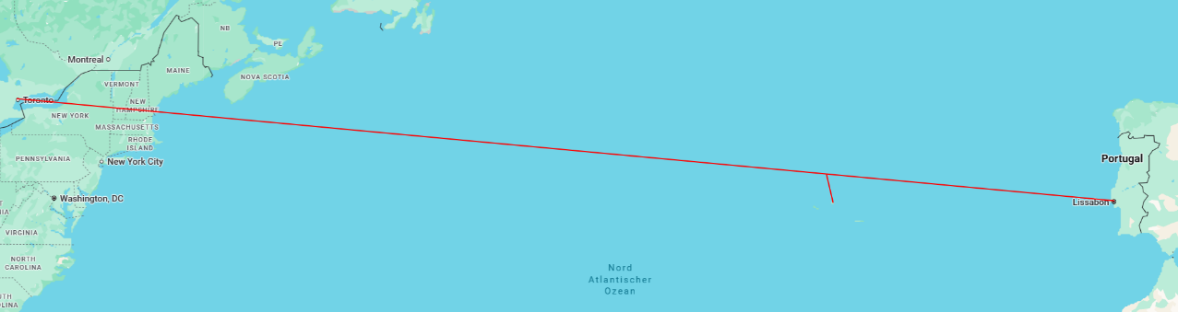
Entscheidung
Obwohl sie den Displays nicht trauen, treffen die Piloten um 5.48 Uhr eine überlebenswichtige Entscheidung: Sie drehen nach Süden ab und wollen auf der Militärbasis Lajes auf der Azoreninsel Terceira landen.
Lebensrettend, denn um 6:13 fällt das rechte Triebwerk aus.

Slide 43
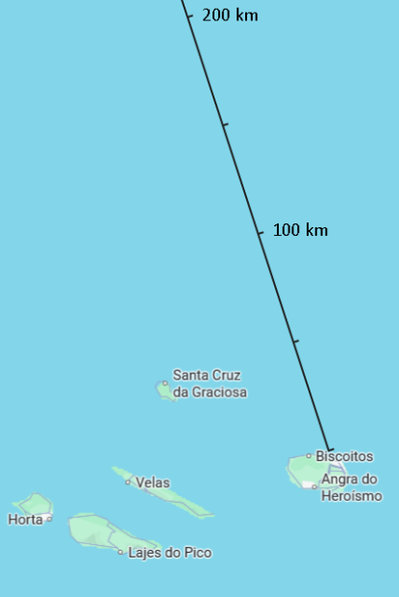

Mayday
Um 6.23 Uhr funkt der Erste Offizier «Mayday» an die portugiesische Flugsicherung Santa Maria Oceanic. Der Airbus A330 kämpft sich mit einem Triebwerk vorwärts. Doch der verbleibende Treibstoff von 600 Kilogramm reicht gerade noch für drei Minuten.
Dann versagt auch das linke Triebwerk.
In der Kabine fällt die plötzliche Stille auf. Der Airbus A330 mit 306 Menschen an Bord befindet sich in einer Höhe von 10 500 Metern und ist noch 120 km von der Azoreninsel Terceira entfernt.
Die Bildschirme im Cockpit sind schwarz. Die Hydraulik fällt teilweise aus, der Autopilot ist inaktiv. Die Piloten kämpfen mit der extrem trägen Notsteuerung.
Die Besatzung bereitet die Passagiere auf eine Notwasserung vor.

Slide 44
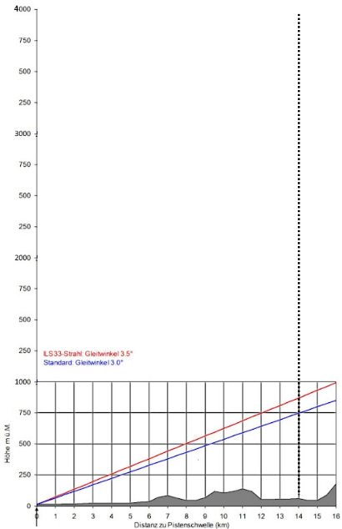

Landebahn in Sicht
Der Sinkflug durch die Dunkelheit wird zum Balanceakt. Mit über 370 km/h verliert die Maschine zwischen 300 und 600 Meter pro Minute an Höhe. Am Horizont erscheinen die Lichter der Azoren – ein Hoffnungsschimmer in der Nacht.
Reicht die Höhe?
Dann erscheint das Licht der Landebahnbefeuerung des Flughafens Lajes in der Dunkelheit. 14 km vor der Landebahn.
Doch der Co-Pilot de Jager mahnt: «Zu hoch und zu schnell.»
Normaler Anflugskorridor

Slide 45
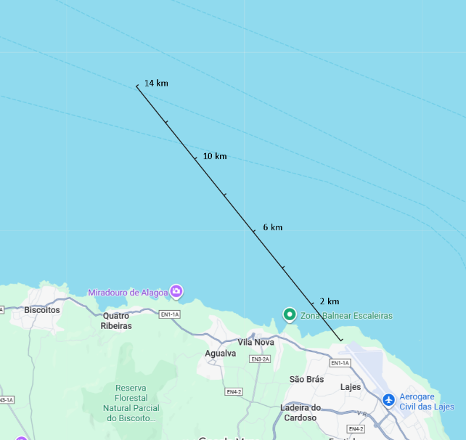
Landung
Der Pilot fliegt eine grosse 360°-Schleife. Bei der trägen Steuerung eine Herausforderung!
Immer noch zu hoch!
Der Pilot fliegt gewagte Kurven, um die Maschine so weit wie möglich runterzubringen.
Um 6.45 Uhr rast der A330 mit 370 km/h über die Landebahnschwelle – fast doppelt so schnell wie bei einer normalen Landung. Der erste Aufschlag ist brutal. Die Maschine springt wieder hoch, bevor Piché sie ein zweites Mal aufsetzt.
Ohne funktionierendes Anti-Blockier-System zerfetzen die Reifen. Funken sprühen, während sich die blanken Felgen in den Asphalt fressen.
Nach 2300 Metern kommt der Jet zum Stehen.

Slide 46
Was ist denn jetzt wirklich passiert?
Bei der Montage des Ersatz-Triebwerks wurde ein inkompatibles Triebwerk verwendet, bei dem der Hydraulikanschluss nicht kompatibel war. Das sorgte für die verwirrenden Öl-Meldungen.
Die Hydraulikleitung rieb durch die Vibrationen an der Treibstoffleitung bis diese brach. Zu Beginn war es nur ein kleines Leck. Durch weitere Vibrationen entwickelte sich das zu einem grossen Treibstoffleck.
Was die Stewardess wegen der Dunkelheit nicht gesehen hat, war die Kerosinspur, die neben dem Abgasstrahl ausgestossen wurde.
Nach dem Einschalten des Ausgleichsventils verlor der Airbus dann 13 Tonnen Sprit pro Stunde.
Das Ausgleichsventil entsprach nicht den Regularien und hätte nicht aktiviert werden dürfen. Bei richtigem Verhalten im Cockpit hätte der vorhandene Resttreibstoff noch für eine normale Landung gereicht.
Aber… alle 306 Passagiere und Crew überlebten und wurden unfreiwillig Teilnehmer eines Weltrekords:
Des längsten Segelflugs mit einem grossen Passagierjet in der Luftfahrtgeschichte

Slide 47


en
.

Slide 48


Falttechnik
Übung
Jeder bekommt ein DIN A4-Blatt und hat es möglichst oft immer in der Hälfte zu falten
Der grosse Preis: Wer es mehr als 7x falten kann, bekommt ein KoMi-Abendessen!
Warum funktioniert das nicht?
Weil Papier nicht ideal dünn ist und selbst bei Papier gilt:
Die Aussenkurve ist länger als die Innenkurve.
Und bei 7x Falten ist das die 128-fache Aussenkurve (2⁷=128)
5x gefaltet
32 Lagen

Slide 49
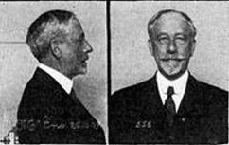
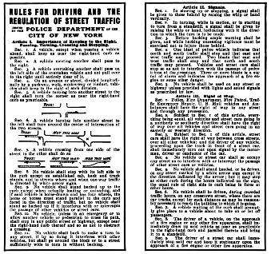
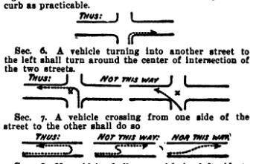
William Phelps Eno – kennt jeder!
Nicht?
Aber ihr kennt alle, was er Anfang des 20. Jahrhunderts erfunden hat:
Heute noch gültige Verkehrsregeln!
Zum Beispiel…
das Stopp-Zeichen
den Zebrastreifen
Taxi-Stände
Überquerungsinseln
Kreisverkehr
Einbahnstrasse
Fun Fact
Eno machte nie den Führerschein und hat nie ein Fahrzeug gesteuert!
Verkehrsregeln in New York 18.02.1909

Slide 50
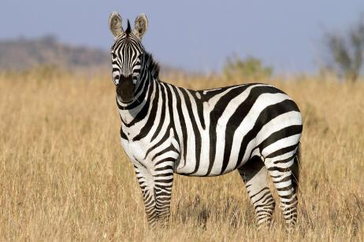
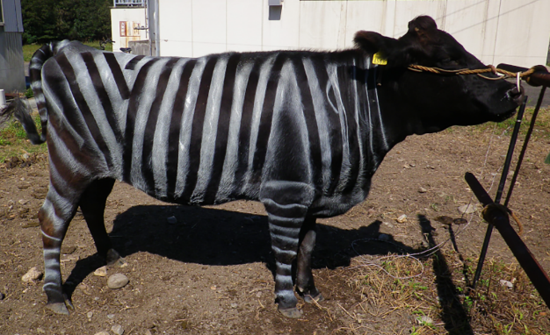
Warum haben Zebras Streifen?
Zebras werden seltener gestochen, weil die Kontraststreifen auf ihrem Fell eine "schlechte Landebahn" darstellen, was die Insekten daran hindert, das Tier erfolgreich anzufliegen und zu stechen. Wissenschaftliche Experimente haben gezeigt, dass das Streifenmuster ein evolutionärer Vorteil ist, um sich vor lästigen und krankheitsübertragenden Blutsaugern zu schützen.
Wie? Das wisst ihr schon?
Was Ihr nicht wisst, ist dass es sich belegen
lässt, dass das auch für andere Tiere gilt.
Zum Beispiel für Kühe!
…wurde in einer Studie aus Japan
festgestellt. Fast um die Hälfte weniger Stiche.

Slide 51
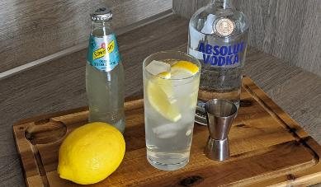
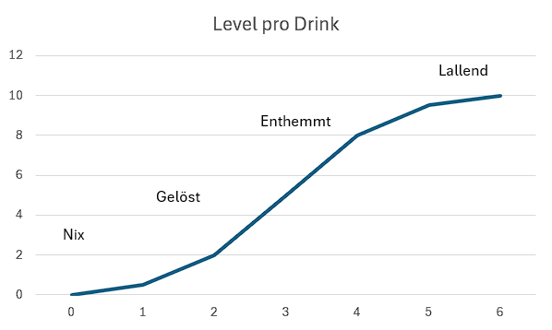
Angst eine Fremdsprache zu sprechen? Trink erst mal was!
Die Freiburger Psychologen Jessica Werthmann und Fritz Renner mit ihrer Forschung zu Alkohol und Fremdsprachen einen der ig-Nobel-Preis in Boston abgeräumt.
An der Uni Freiburg waren 50 Studenten an einer Untersuchung involviert.
Die eine Hälfte durfte Wodka mit Bitter Lemon trinken und die andere nur Wasser.
Nach den Drinks haben beide Gruppen Gespräche auf Niederländisch geführt, die von Muttersprachlern bewertet wurden.
„Die Auswertung ergab, dass sich die Studierenden nach dem Alkoholgenuss nicht überschätzten und besser abschnitten. Das hat uns sehr überrascht“, erzählt Renner.
Meine Interpretation:

Slide 52

Zahngesundheit
Zahngesundheit hängt von mehreren Faktoren ab:
  Hygiene (z. B. Zahnseide) ist wichtig, aber auch
  Genetik spielt eine große Rolle.
Zahnschmelz ist entscheidend für gesunde Zähne,
aber wenn er einmal zerstört ist, kann er sich nicht regenerieren.
Forscher am King’s College London haben eine neue chemische Methode entdeckt:
  Keratin reagiert mit Mineralien im Speichel.
  Dabei bildet sich eine Schutzschicht, die dem Zahnschmelz funktional ähnelt, wenn auch nicht identisch.
  Diese Schicht schützt die Zähne und kann mit der Zeit dicker werden. Man kann ihn also über die Zeit aufbauen!
Das Verfahren ist noch im Versuchsstadium, soll aber perspektivisch in Zahnpasta integriert werden – günstig, biologisch und effektiv.
Somit werden wir zukünftig unsere abgeschnittenen Zehennägel aufbewahren und verarbeiten.
Nägelkauen muss jetzt doch gesellschaftlich anerkannt werden!
Und der Spruch «Der/Die hat Haare auf den Zähnen» bekommt eine ganz neue Bedeutung

Slide 53



Neue Karriere-Option für Hunde
Laura Müller bietet einen neuen Karrierepfad für zu wenig ausgelastete Vierbeiner an. Regelmässiges Einkommen garantiert!
Was weniger bekannt ist: Es gibt in der weitgefächerten Erotikbranche ein blühendes Geschäft mit…
…getragener Unterwäsche
Und natürlich sind auch hier jede Menge Betrüger am Werk.
Deshalb gibt es jetzt die neue Position für die «Höschen-Qualitätskontrolle» in Form einer Hundenase.
Falls ihr nicht auf Fetisch steht, geht Euch das zwar buchstäblich am Arsch vorbei, es war aber trotzdem eine Meldung wert.

Slide 54
Quellen
Thema Elektromobilität
https://www.heise.de/ratgeber/Praxistest-mit-sechs-Elektroautos-Akkus-bis-zum-Stillstand-leerfahren-10375914.html?seite=all
https://www.youtube.com/watch?v=duR5bnh6iX8
Thema Tödlichstes Tier
https://www.nzz.ch/meinung/tropische-viren-in-muecken-europa-muss-umdenken-ld.1899333
https://tropeninstitut.de/aktuelle-krankheitsmeldungen/07.07.2025-europa-dengue
https://www.srf.ch/sendungen/kassensturz-espresso/tests/gesundheit/test-anti-mueckenspray-mueckenschutzsprays-schlecht-bis-schaedlich-fuer-die-haut
Thema Schockanrufe
https://www.nzz.ch/wirtschaft/karrierekiller-kinder-neue-analyse-des-bundesrats-zeigt-wie-stark-nachwuchs-die-lohnentwicklung-bei-muettern-bremst-ld.1899706
Audio: https://www.polizei.hamburg/geschockt-abgezockt
Video: https://www.br.de/radio/bayern1/schockanruf-100.html
Film (CHF 3.90) https://www.enkeltrickbetrueger.ch/
https://www.br.de/nachrichten/deutschland-welt/schockanruf-und-enkeltrick-wie-betrueger-millionen-erbeuten,UPpp4co
https://www1.wdr.de/nachrichten/schockanrufe-telefon-betrug-100.html

Slide 55
Quellen
Thema Inhaltsstoffe
Google und Wikipedia
Thema Längster Segelflug
https://www.nzz.ch/mobilitaet/flugunfaelle-und-ihre-ursachen-ein-airbus-wird-zum-segelflugzeug-ld.1891366
Thema Aktien
https://www.nzz.ch/wirtschaft/geldanlage-in-krisenzeiten-diese-8-tipps-und-regeln-von-erwin-heri-helfen-ld.1904224
Kurznachrichten und Kurioses
https://en.wikipedia.org/wiki/William_Phelps_Eno
https://www.nzz.ch/wissenschaft/skurrile-forschung-ausgezeichnet-warum-als-zebras-getarnte-kuehe-weniger-insektenstiche-haben-und-alkohol-beim-sprechen-einer-fremdsprache-hilft-ld.1903227
https://www.ardaudiothek.de/episode/urn:ard:episode:0fc6d6e6b18dbdcf/
https://www.swr3.de/aktuell/nachrichten/alkohol-fremdsprachen-sprechen-ig-nobelpreis-100.html
https://www.woz.ch/2532/diesseits-von-gut-und-boese/skandaloese-praktiken/!MK3X1R4H1K5

Slide 56

Vorschau November
Termin Freitag 07. November 2025
Themen* Elektromobilität
Abschluss und Ausblick
Der Vorteil der «Schönen» ist real
Warum haben es schöne Menschen einfacher?
USB-C-Kabel
Es gibt sehr viele unterschiedliche Typen und was man nicht machen sollte
Nur 5% für’s Denken
Unser Gehirn ist kein Denkapparat sondern ein sondern ein Lebensmanager
Die Akte Blackout
Was ist passiert?
Kurioses und Kurznachrichten
* Änderungen vorbehalten
Wunschthema
Im Oktober gibt’s wegen unserer Ferien-abwesenheit keine Soirée.
Dafür ab dann schon am Monatsanfang.
Gastvortrag
Wunschthema

Slide 57


Bitte gebt uns Feedback
Ein Klick –
und Deine Bewertung ist abgegeben

Slide 58




Wenn Du uns mehr sagen willst
Einwurf in die Box beim ‘Butler’
Auch die Namensschilder bitte in die Box zurücklegen!

Slide 59


Letzte Folie
Damit wir danach etwas mehr Platz haben
Nicht benötigte Stühle könnt Ihr stapeln
Für kleine Gruppen:
Stellt Eure Stühle doch zusammen

